Slide 2

MÉDITATION DE LA PAROLE DE DIEU
COMMISSION MÉDITATION DE LA PAROLE DE DIEU
2025-2026

Slide 3


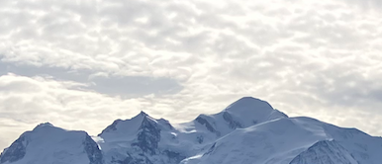

?
COMMISSION MÉDITATION DE LA PAROLE DE DIEU
Qu’est-ce qui caractérisera alors cette plénitude de communion?
Le fait d’être heureux
Le bonheur est la vocation de l’être humain, un objectif qui concerne chacun.
(Pape François, Bulle d’indiction du Jubilé 2025)

Slide 4

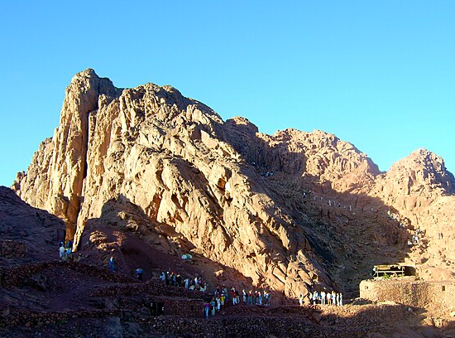
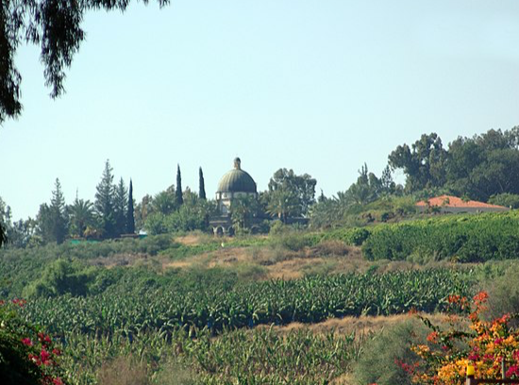






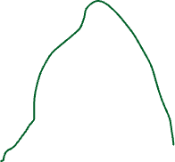
R
U
B
E
H
N
O
D’UNE MONTAGNE À UNE AUTRE
COMMISSION MÉDITATION DE LA PAROLE DE DIEU
10 Commandements
Béatitudes
EN MARCHE VERS LE BONHEUR
HEUREUX CEUX QUI…

Slide 5
Points de repères
R
U
B
E
H
N
O
Premier testament
Deuxième testament
Livres
complémentaires
Loi / Pentateuque
Prophètes
Évangiles
Actes Lettres Apocalypse
10 commandements /
Décalogue / 10 Paroles
COMMISSION MÉDITATION DE LA PAROLE DE DIEU
« Ils mettent en lumière les devoirs essentiels et donc, indirectement, les droits fondamentaux, inhérents à la nature de la personne humaine » Catéchisme de l’Église catholique, n. 2070.
Mat 5-7
Le sermon sur la montagne
TEXTES FONDAMMENTAUX UNIVERSELLES
Les Béatitudes
« heureux » (9x)
Gen 2
16 Le Seigneur Dieu donna à l’homme cet ordre : « Tu peux manger les fruits de tous les arbres du jardin ;
17 mais l’arbre de la connaissance du bien et du mal, tu n’en mangeras pas ; car, le jour où tu en mangeras, tu mourras. »
Mat 5
03 « Heureux les pauvres de cœur, car le royaume des Cieux est à eux.
04 Heureux ceux qui pleurent, car ils seront consolés.
Vous avez dit « bonheur »?

Slide 6
216
R
U
B
E
H
N
O
« Dix Paroles pour la vie »*
D’une montagne à l’autre… Heureux !
Ex 20, 1-17
Matthieu 5,1-17
01 Voyant les foules, Jésus gravit la montagne. Il s’assit, et ses disciples s’approchèrent de lui.
02 Alors, ouvrant la bouche, il les enseignait. Il disait : « […]
17 Ne pensez pas que je sois venu abolir la Loi ou les Prophètes : je ne suis pas venu abolir, mais accomplir. »
01 Alors Dieu prononça toutes les paroles que voici :
02 « Je suis le Seigneur ton Dieu, qui t’ai fait sortir du pays d’Égypte, de la maison d’esclavage.
Aujourd’hui comment ces Paroles/Béatitudes peuvent-elles contribuer à un cheminement vers le bonheur?
COMMISSION MÉDITATION DE LA PAROLE DE DIEU
« La voie de l’amour »
« Les Dix Commandements du Sinaï peuvent sembler négatifs. [...] Au contraire, ceux-ci sont extrêmement positifs.
En allant au-delà du mal qu'ils nomment, ils indiquent le chemin vers la loi d'amour qui est le premier et le plus grand des Commandements : "Tu aimeras le Seigneur ton Dieu de tout ton cœur, de toute ton âme et de tout ton esprit [...] Tu aimeras ton prochain comme toi-même" (Mt 22, 37-39) » ».
« Jésus lui-même affirme ne pas être venu pour abolir la Loi, mais pour l'accomplir (cf. Mt 5, 17). Son message est nouveau, mais il ne détruit pas ce qui existe déjà.
Jésus ne proclame pas seulement les Béatitudes. Il vit les Béatitudes. Il est les Béatitudes. »
Jean-Paul II – Homélie à Korazim

Slide 7
216
R
U
B
E
H
N
O
Écoute Celui qui t’aime !
Dt 30, 9-20
11 Car cette loi que je te prescris aujourd’hui n’est pas au-dessus de tes forces ni hors de ton atteinte.
12 Elle n’est pas dans les cieux […]
14 Elle est tout près de toi, cette Parole, elle est dans ta bouche et dans ton cœur, afin que tu la mettes en pratique.
15 Vois ! Je mets aujourd’hui devant toi ou bien la vie et le bonheur, ou bien la mort et le malheur.
COMMISSION MÉDITATION DE LA PAROLE DE DIEU
v19. « Choisis donc la vie », prenons une situation personnelle où nous avons fait ce choix. Qu’est-ce qui nous a aidés à faire ce choix?

Slide 8
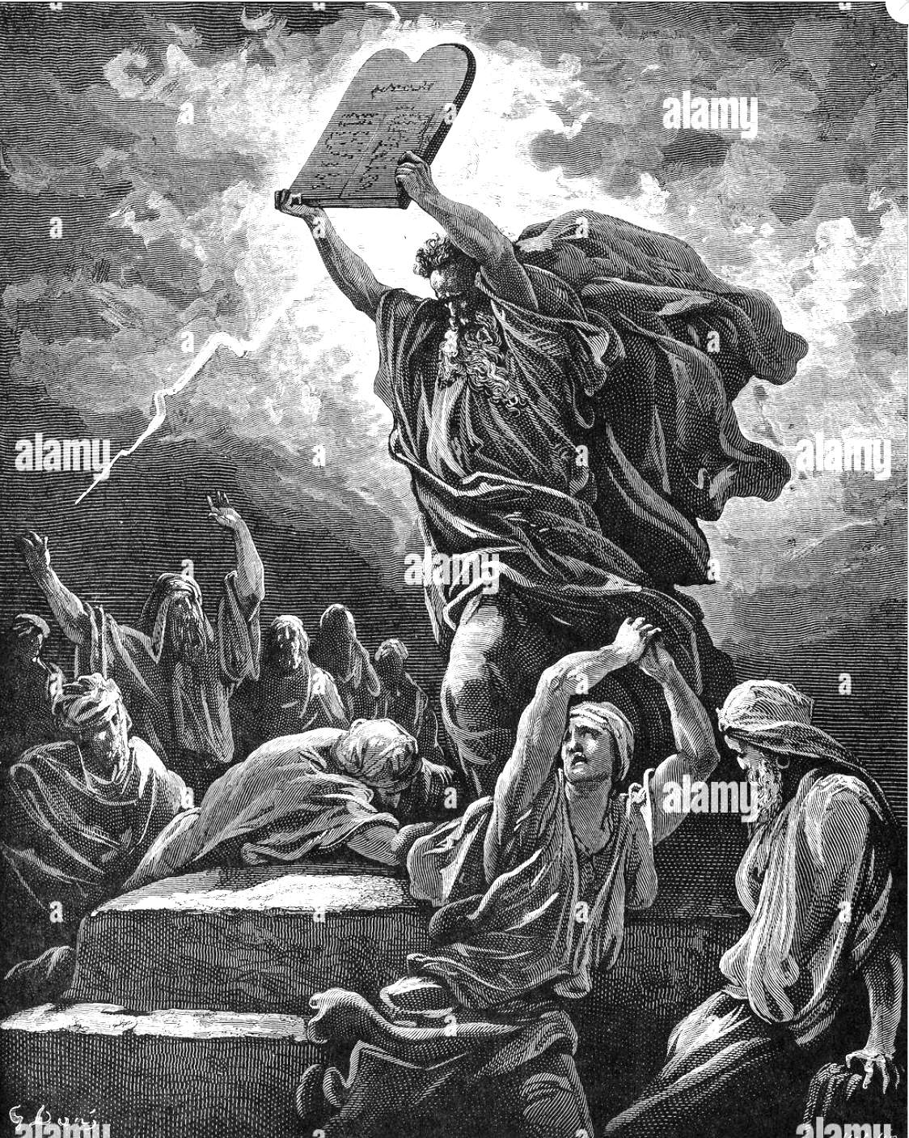
217
R
U
B
E
H
N
O
L’or ne fait pas Le bonheur
EX 32, 19
19 Comme il approchait du camp, il aperçut le veau et les danses. Il s’enflamma de colère,
il jeta les tables qu’il portait, et les brisa au bas de la montagne.
Qu’est-ce qui peut fragiliser mon bonheur?
Gustave Doré
COMMISSION MÉDITATION DE LA PAROLE DE DIEU
Heureux qui respecte le droit des pauvres
Dt 24, 17-22
²⁰ Lorsque tu auras récolté tes olives, tu ne retourneras pas chercher ce qui reste. Laisse-le pour l’immigré, l’orphelin et la veuve.
A quel chemin vers le bonheur nous ouvre la pratique du commandement du respect du droit des plus pauvres ?

Slide 9
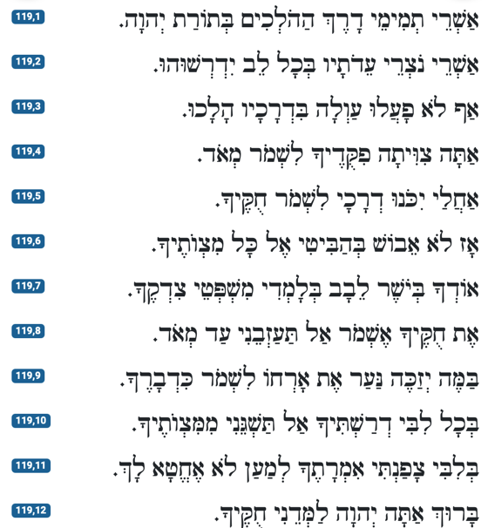
217
R
Heureux qui suit la Loi du Seigneur
U
B
E
H
N
O
Ps 119 (118),1-24
Psaume de la Thora
01 Heureux les hommes intègres dans leurs voies qui marchent suivant la loi du Seigneur !
02 Heureux ceux qui gardent ses exigences, ils le cherchent de tout cœur !
Quelle est la prière du psalmiste ? Et moi, qu’est-ce que je veux (je peux) dire à Dieu, sur Dieu et sur moi, avec ce psaume ?
COMMISSION MÉDITATION DE LA PAROLE DE DIEU
Alors, que faire pour être heureux ?
« Et bien ! moi, je vous dis ... »
Mt 5, 17-26
21 « Vous avez appris qu’il a été dit aux anciens : Tu ne commettras pas de meurtre, et si quelqu’un commet un meurtre, il devra passer en jugement.
22 Eh bien ! moi, je vous dis : Tout homme qui se met en colère contre son frère devra passer en jugement. Si quelqu’un insulte son frère, il devra passer devant le tribunal. Si quelqu’un le traite de fou, il sera passible de la géhenne de feu.
« Vous avez appris »… « Eh bien moi je vous dis ». Jésus nous entraîne toujours plus loin…vers un accomplissement…toujours en devenir. En quoi nous éclaire-t-Il sur le Royaume des cieux ?

Slide 10
218
R
La Loi et La Sagesse : chemin d’abondance et de bonheur
U
B
E
H
N
O
Sir 24, 23-34
23 Tout cela, c’est le livre de l’alliance du Dieu Très-Haut, la Loi que Moïse nous a prescrite, héritage laissé aux assemblées de Jacob.
24 Continuez à vous affermir dans le Seigneur ; attachez-vous à lui afin qu’il vous fortifie. Le Seigneur souverain de l’univers est le Dieu unique ; il n’y a pas d’autre Sauveur que lui.
Comment voyons-nous à travers l’expérience de Ben Sira, la Loi et la Sagesse comme chemin de bonheur ?
COMMISSION MÉDITATION DE LA PAROLE DE DIEU
Heureux celui qui pense au pauvre et au faible
Ps 41(40)
02 Heureux l’homme qui prête attention aux faibles ! Le jour où tout va mal pour lui, le Seigneur le tire de danger.
Exprimons un tel moment de bonheur qui ouvre à la reconnaissance et à la louange de Dieu.

Slide 11
218
R
U
B
E
H
N
O
Parfait ! Quel bonheur !
Mat 5, 38-48
43 Vous avez appris qu’il a été dit : Tu aimeras ton prochain et tu haïras ton ennemi.
44 Eh bien ! moi, je vous dis : Aimez vos ennemis, et priez pour ceux qui vous persécutent,
45 afin d’être vraiment les fils de votre Père qui est aux cieux ; car il fait lever son soleil sur les méchants et sur les bons, il fait tomber la pluie sur les justes et sur les injustes.
Comment ces paroles de Jésus entrent-elles, grandissent-elles dans l’ordinaire de ma vie ?
COMMISSION MÉDITATION DE LA PAROLE DE DIEU

Slide 12
219
R
Le bonheur… c’est d’aimer ?
U
B
E
H
N
O
Mat 22,34-40
³⁹ Et le second lui est semblable : Tu aimeras ton prochain comme toi-même.
Comment ces commandements peuvent-ils être vécus dans des situations difficiles ou dans des moments de crise ? En quoi est-ce un chemin de bonheur ?
Lv 19, 18 Tu ne te vengeras pas. Tu ne garderas pas de rancune contre les fils de ton peuple. Tu aimeras ton prochain comme toi-même. Je suis le Seigneur.
COMMISSION MÉDITATION DE LA PAROLE DE DIEU
« Soyez toujours dans la joie »
1 Th 5, 14-28
18 rendez grâce en toute circonstance : c’est la volonté de Dieu à votre égard dans le Christ Jésus.
19 N’éteignez pas l’Esprit,
La joie, la prière, la reconnaissance, comme chemin de bonheur ? Exprimons un moment, une situation, où nous avons pu le vivre.

Slide 13
En abordant les propositions de méditation
Oser s’aventurer
Prendre le temps de lire attentivement
Savourer et se laisser imprégner
Ce qui entoure le texte biblique sont des aides à son appropriation
COMMISSION MÉDITATION DE LA PAROLE DE DIEU
Les questions se veulent aussi aide au discernement
d’évènements quotidiens enrichis par Dieu
Pour relecture…
Comment j’accueille la Parole de Dieu maintenant?
Comment à évoluer mon idée du bonheur?
Comment ma foi chemine-t-elle au travers de ces méditations?

Slide 14
BELLES MÉDITATIONS
COMMISSION MÉDITATION DE LA PAROLE DE DIEU
Françoise (Lille), Nathalie (Bordeaux), Patricia (St Étienne), Bernadette (Aumônerie ACI), Sœur Marie-Madeleine (accompagnatrice bibliste), Christine (déléguée nationale), Jean-Pierre (Bordeaux), Jacques (Lorient), François (Nîmes)

Slide 15
MERCI DE VOTRE ATTENTION
COMMISSION MÉDITATION DE LA PAROLE DE DIEU

Slide 16
COMMISSION MÉDITATION DE LA PAROLE DE DIEU

